Slide 1
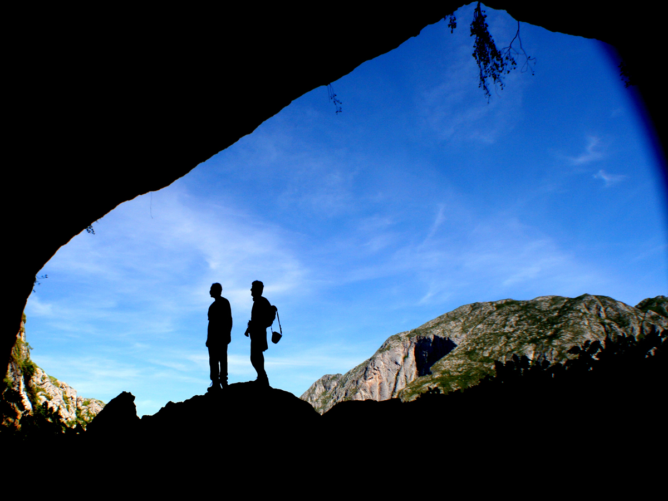


MONTAÑISMO
José Luis
Frank Sinatra

Slide 2
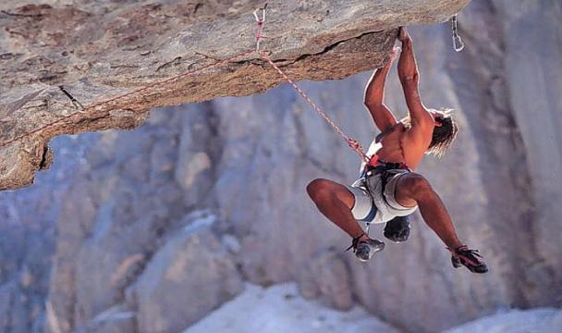

Slide 3
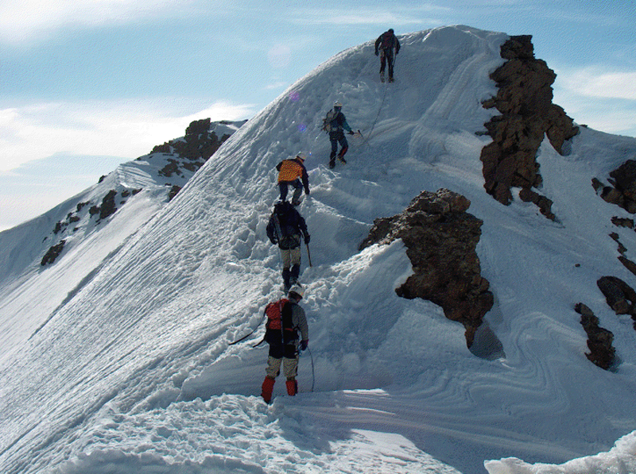

Slide 4


El montañismo es una disciplina deportiva que consiste en realizar ascensiones a las montañas. Es también el conjunto de técnicas, conocimientos y habilidades orientadas a la realización de este objetivo. El montañismo es un deporte, pero quienes lo practican consideran que es mucho más que eso, ya que es un estilo de vida y de ver el mundo que los rodea.
El montañismo se podría dividir en cuatro áreas que engloban diversas especialidades, algunas de las cuales se alejan de la definición estricta de ascender montañas, pero que no obstante, requieren de este medio natural para su práctica: senderismo (o hiking), excursionismo (o trekking) y expediciones; escalada clásica (roca), escalada deportiva (y boulder) y escalada en hielo; duatlón en montaña, media maratón de montaña y maratón de montaña; barranquismo, esquí de travesía y bicicleta de montaña.

Slide 5
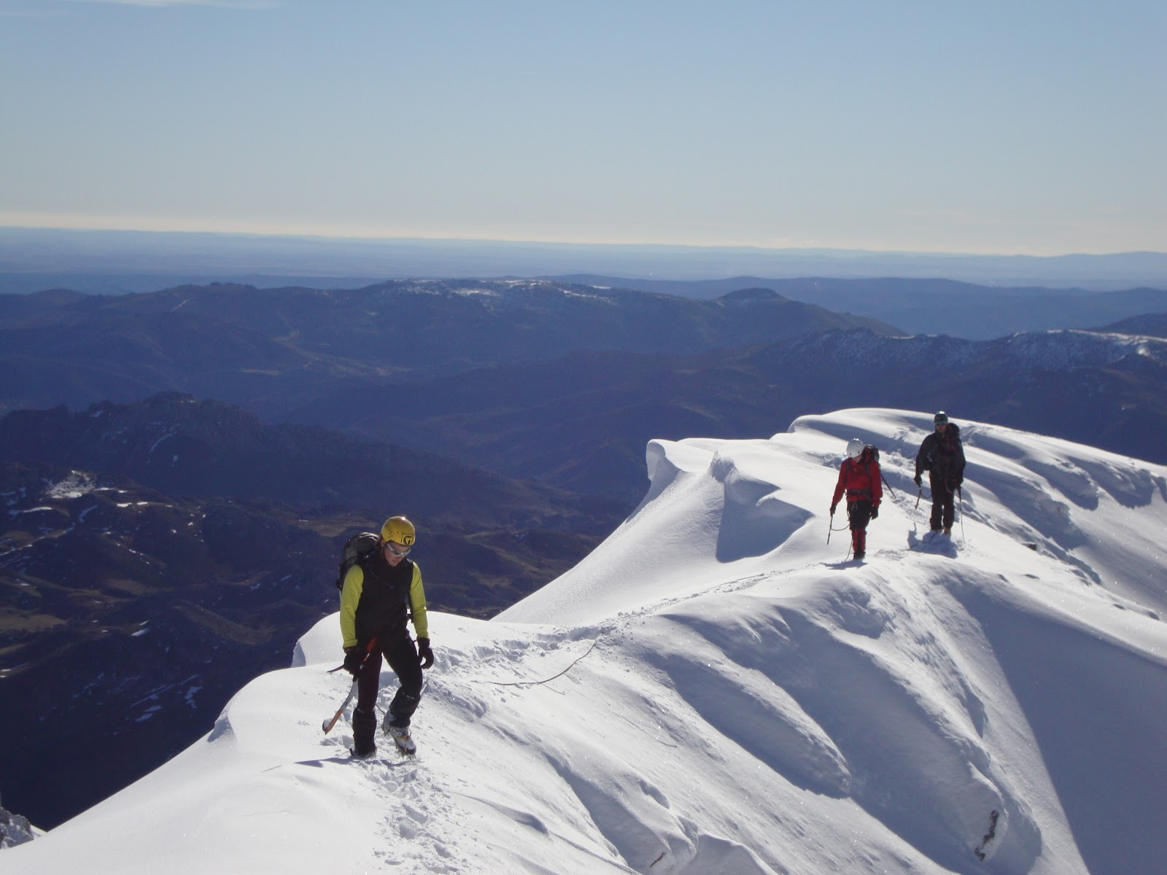

Slide 6
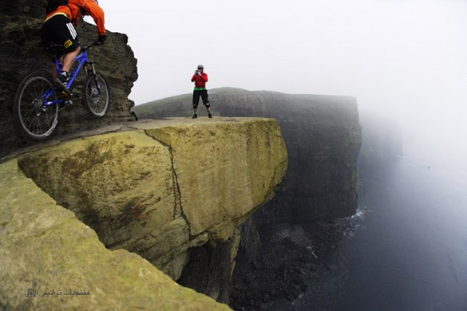

Slide 7
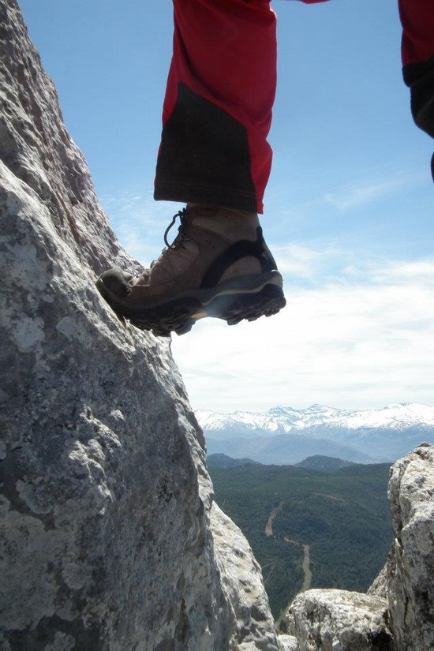
El término montañismo muchas veces se entiende como el deporte practicado en las altas montañas, es decir, el montañismo de altura. Así quien asciende a las montañas se le llama montañista o montañero y no a quién solo practica una de las especialidades mencionadas. También cuando se habla de un curso o manual de montañismo, éste se enfoca al excursionismo por las montañas y no a toda la gama de especialidades que se mencionan anteriormente.

Slide 8
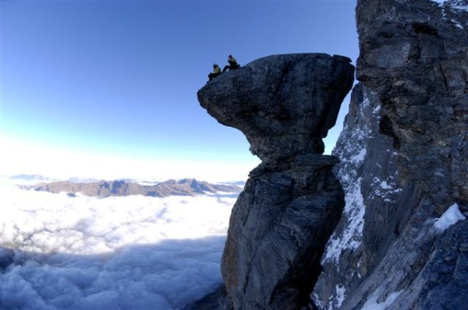

Slide 9
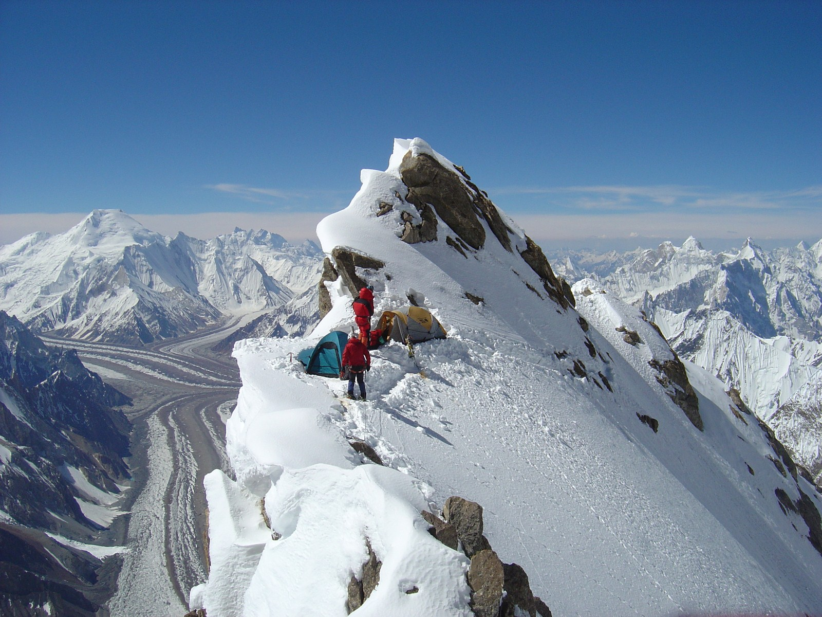

Slide 10
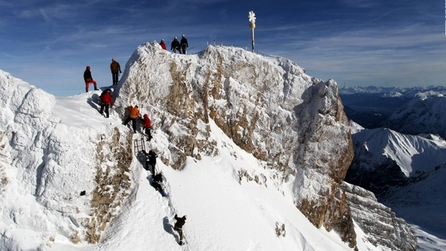

Slide 11
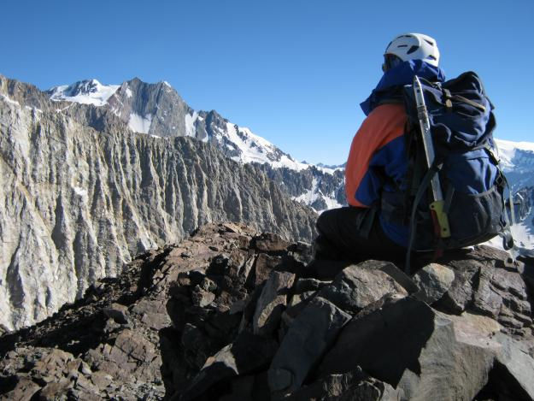

Slide 12
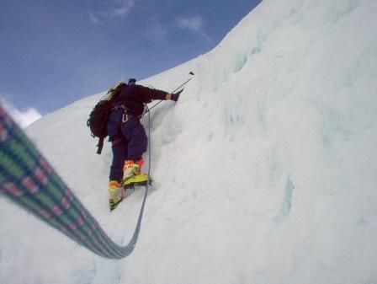

Slide 13
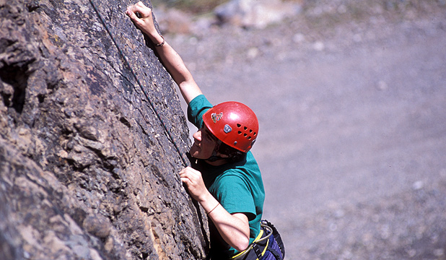

Slide 14
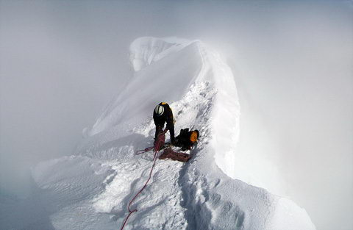

Slide 15
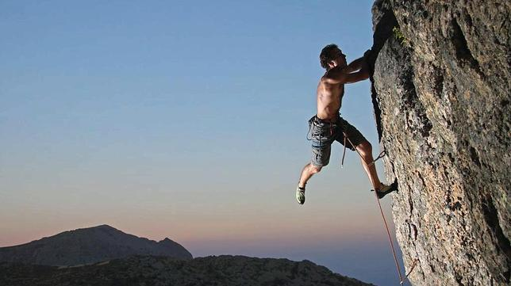

Slide 16
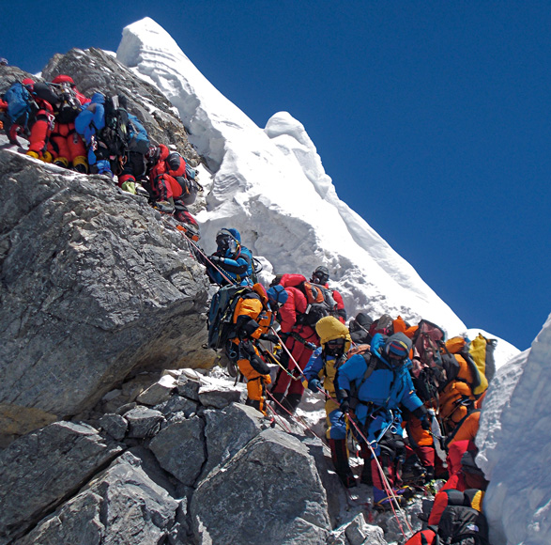

Slide 17
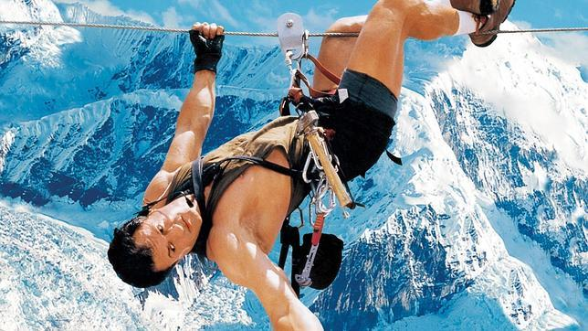

Slide 18
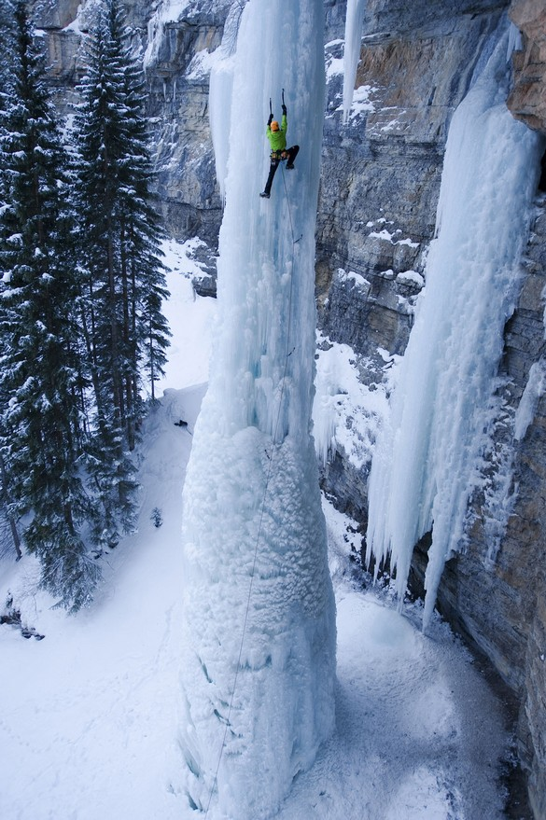
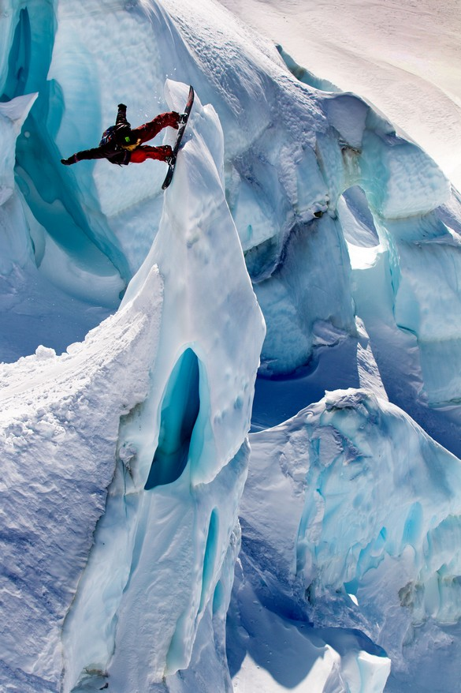

Slide 19
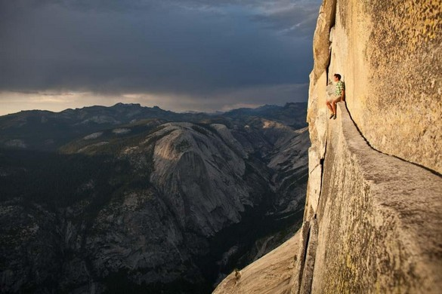

Slide 20
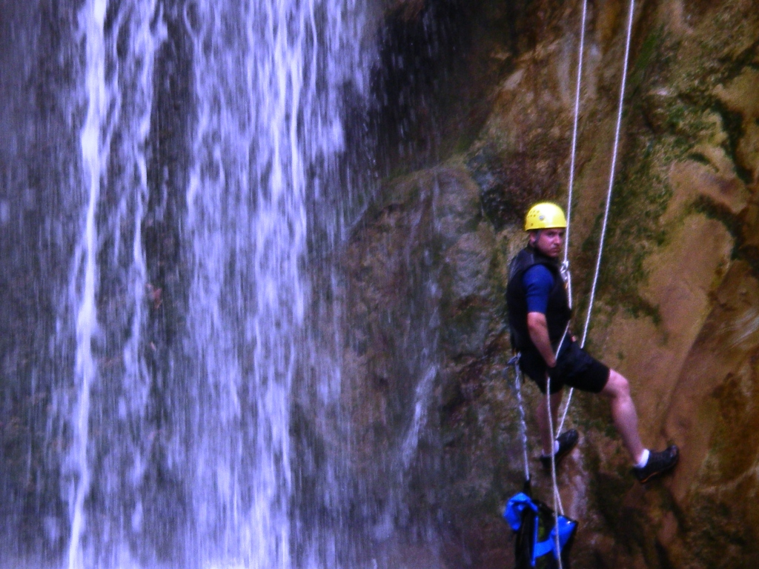

Slide 21
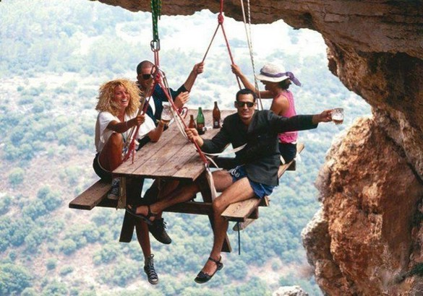

Slide 22
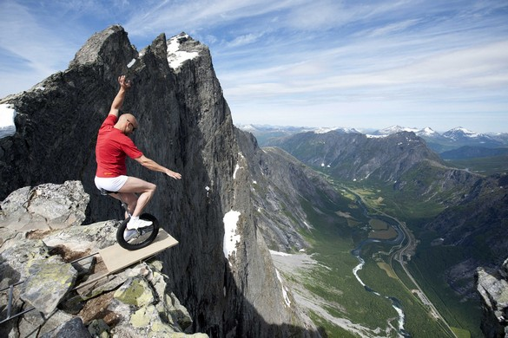

Slide 23
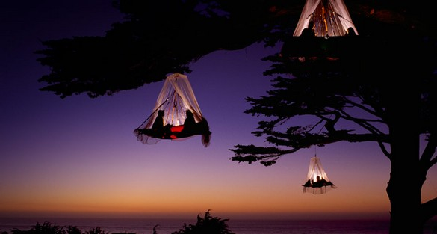

Slide 24
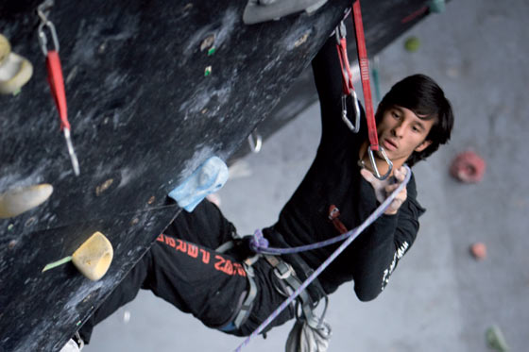

Slide 25
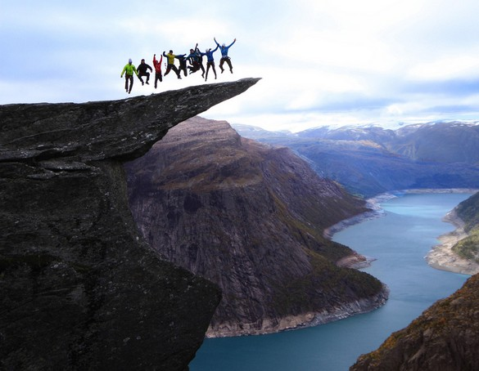

Slide 26
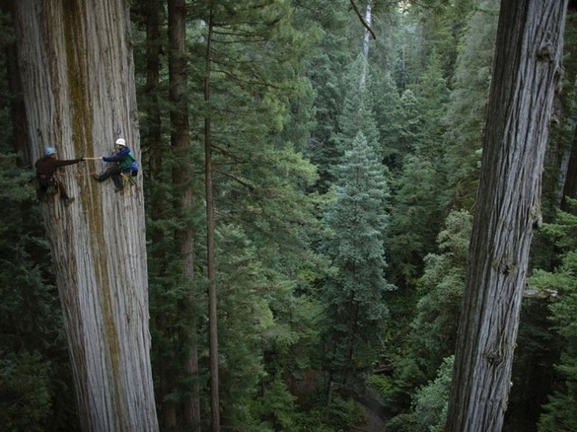

Slide 27
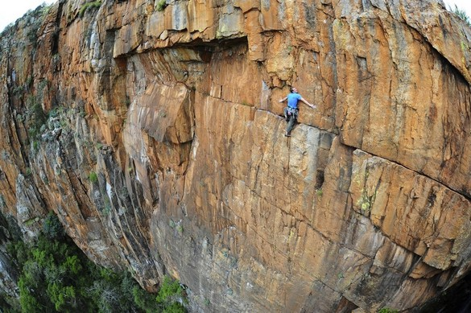

Slide 28
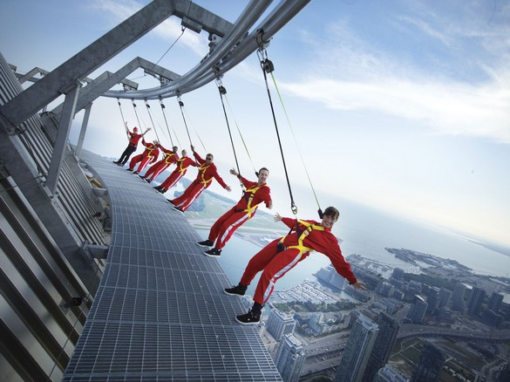

Slide 29
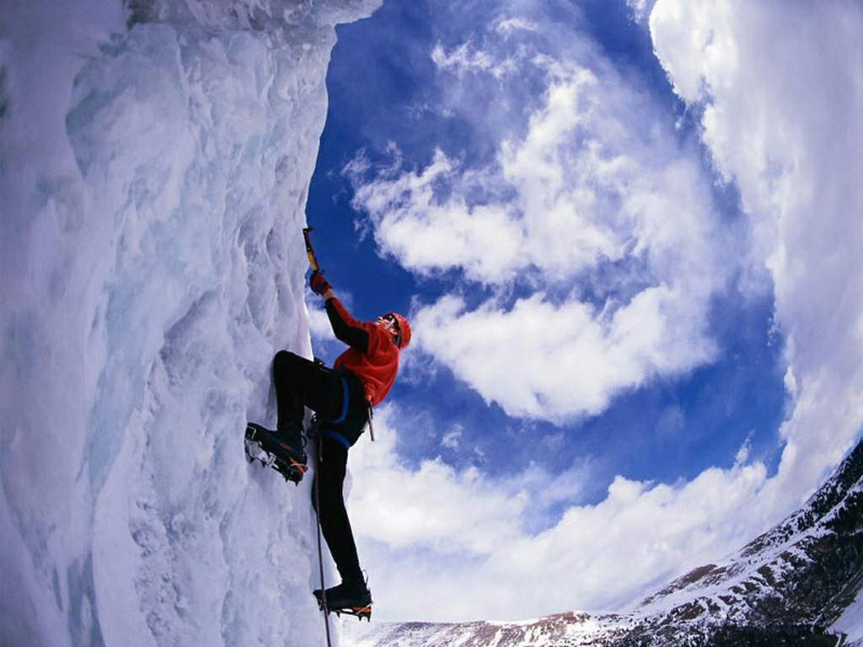

Slide 30
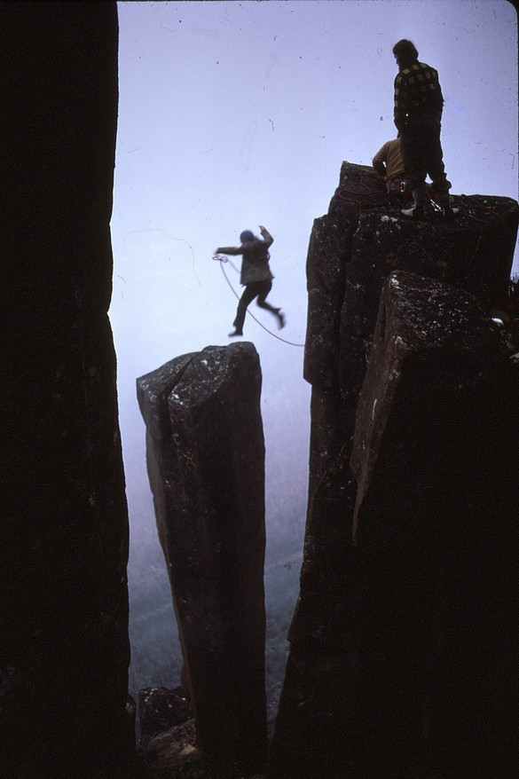
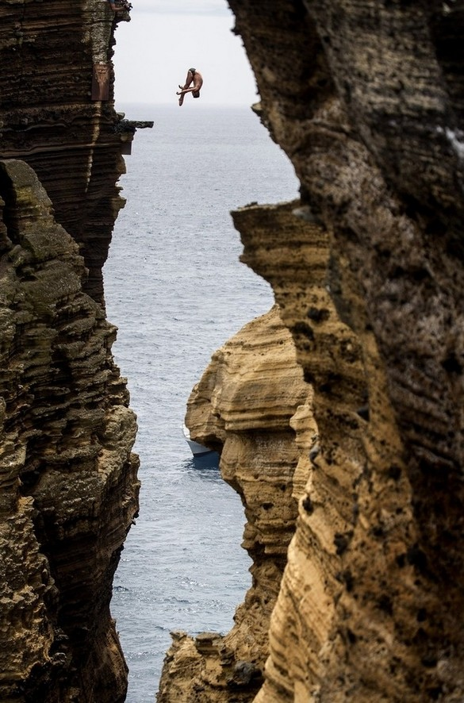

Slide 31
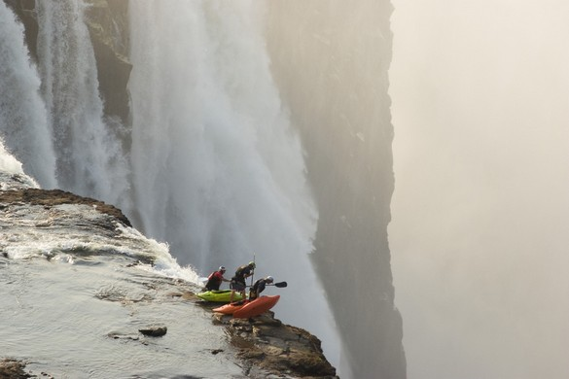

Slide 32
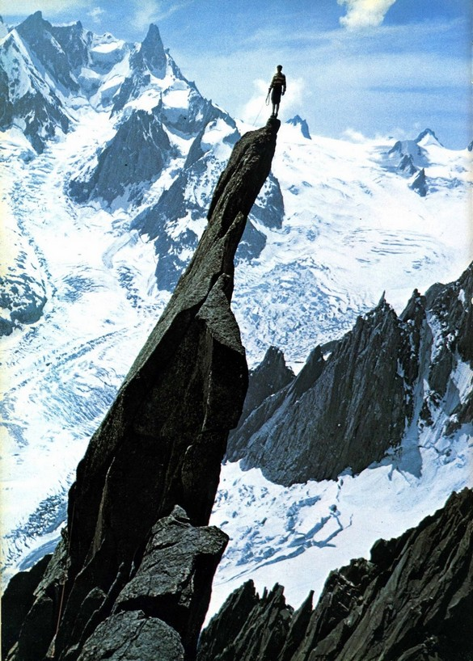
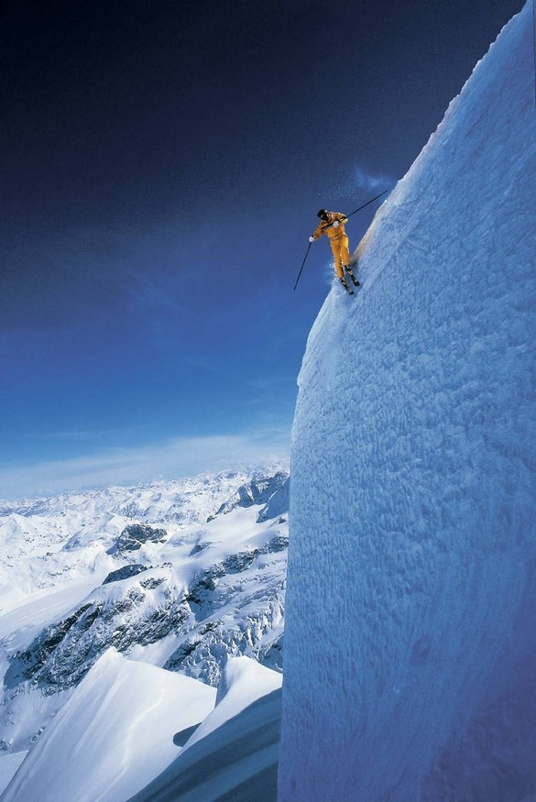

Slide 33
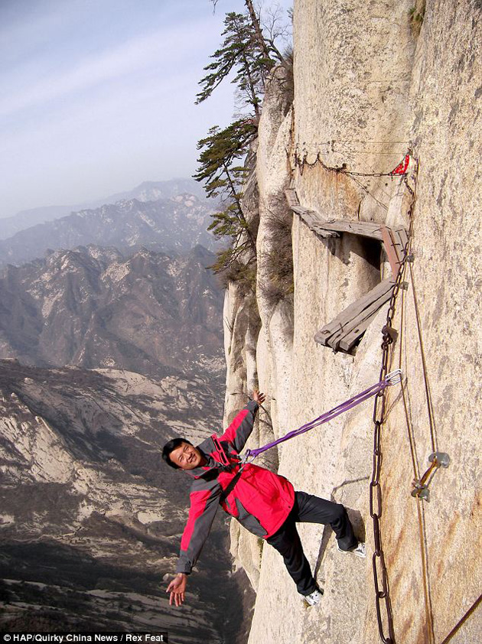
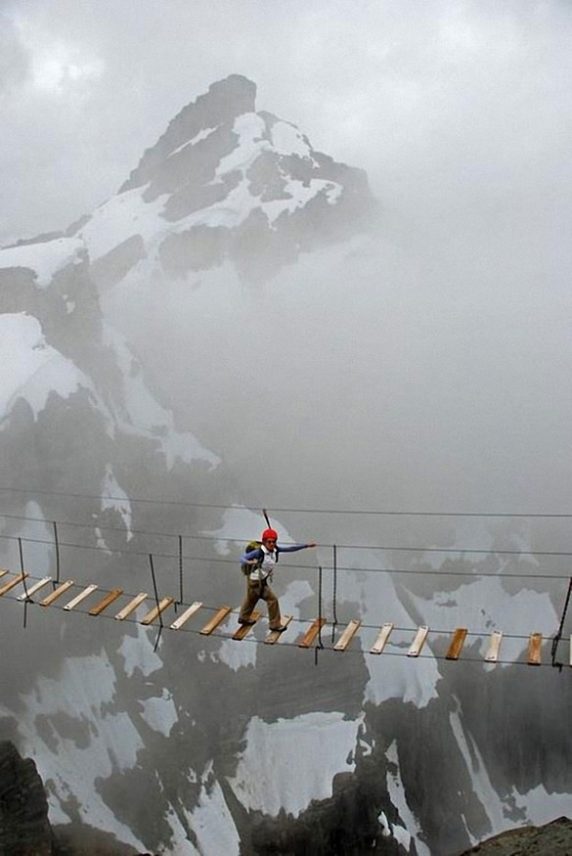

Slide 34
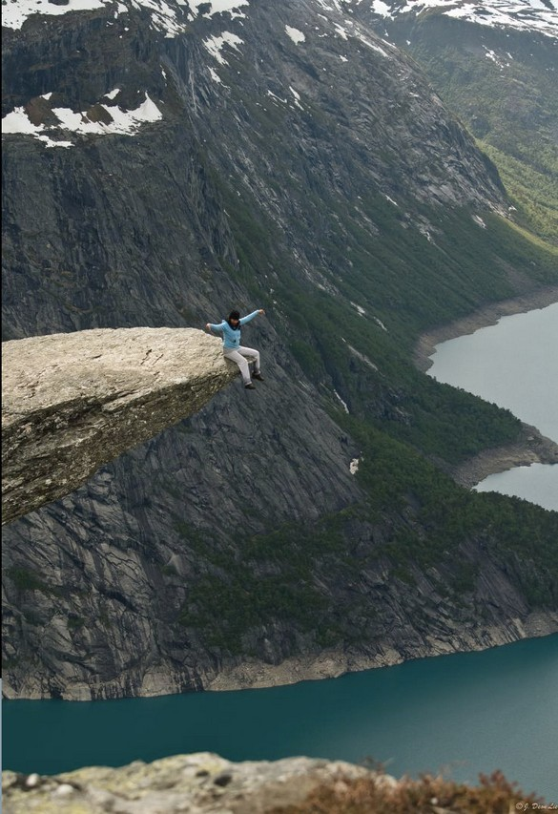
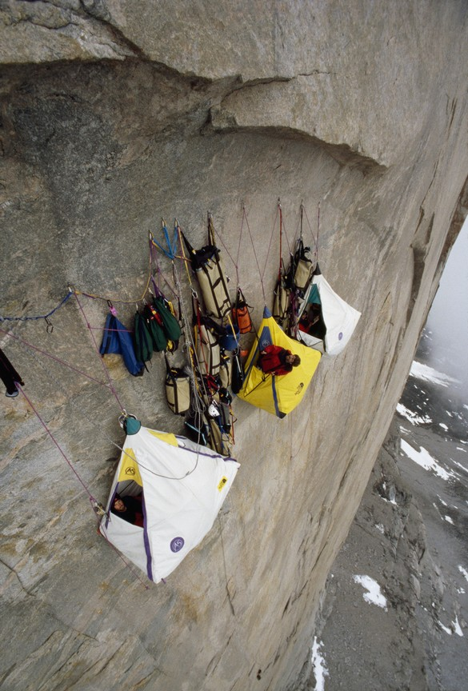

Slide 35
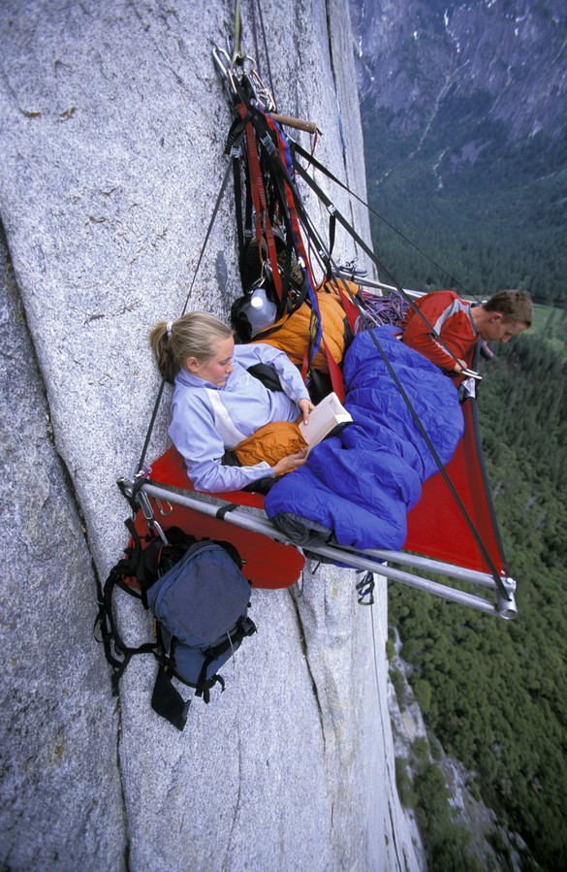
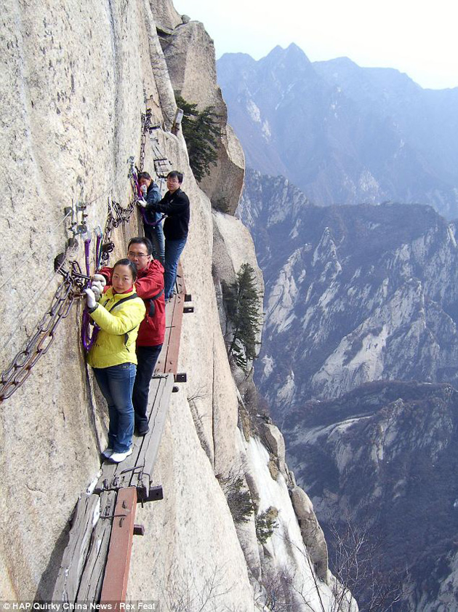

Slide 36
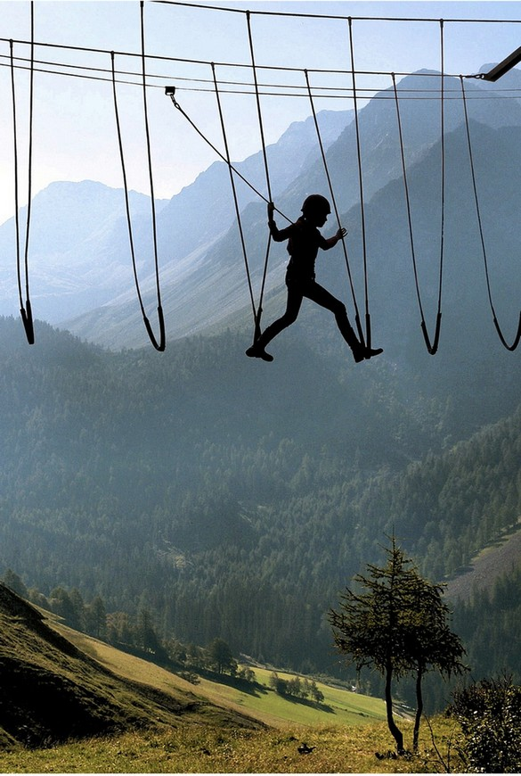
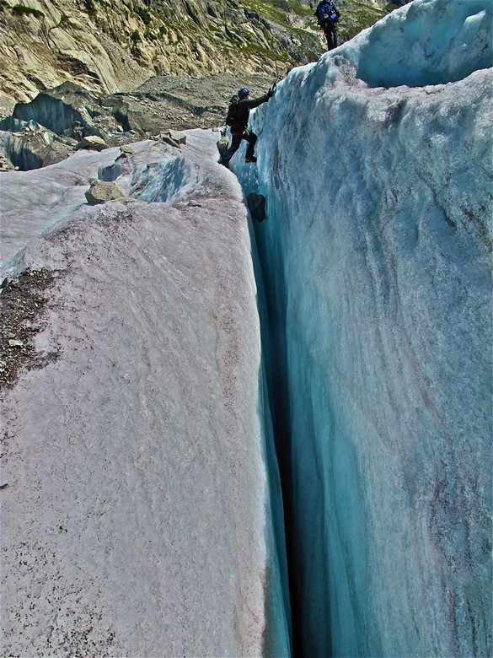

Slide 37
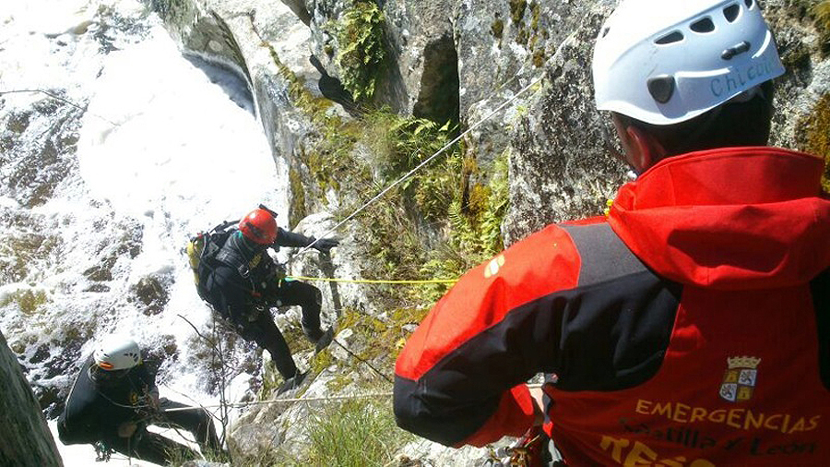

Slide 38
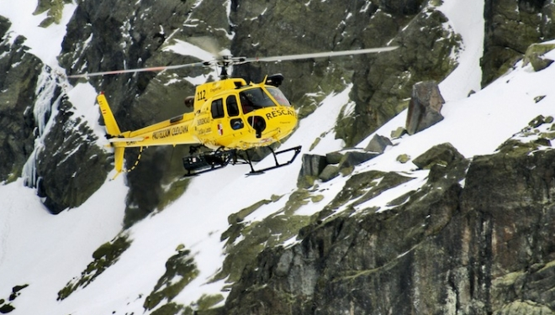

Slide 39
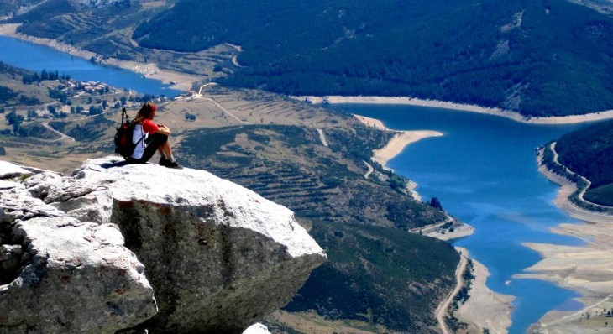

Slide 40
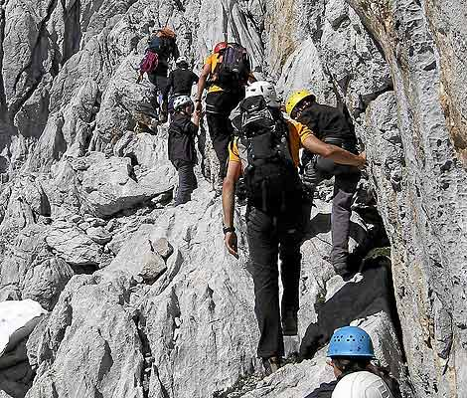

Slide 41
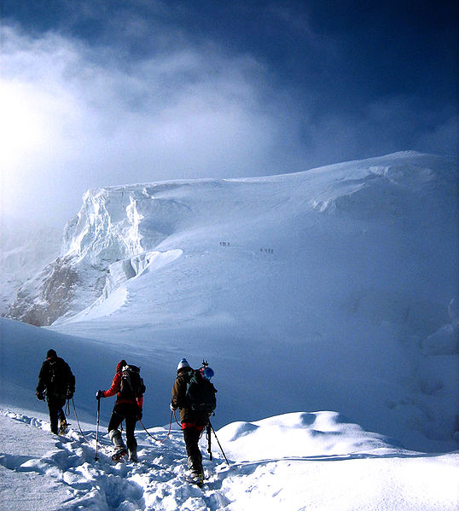

Slide 42
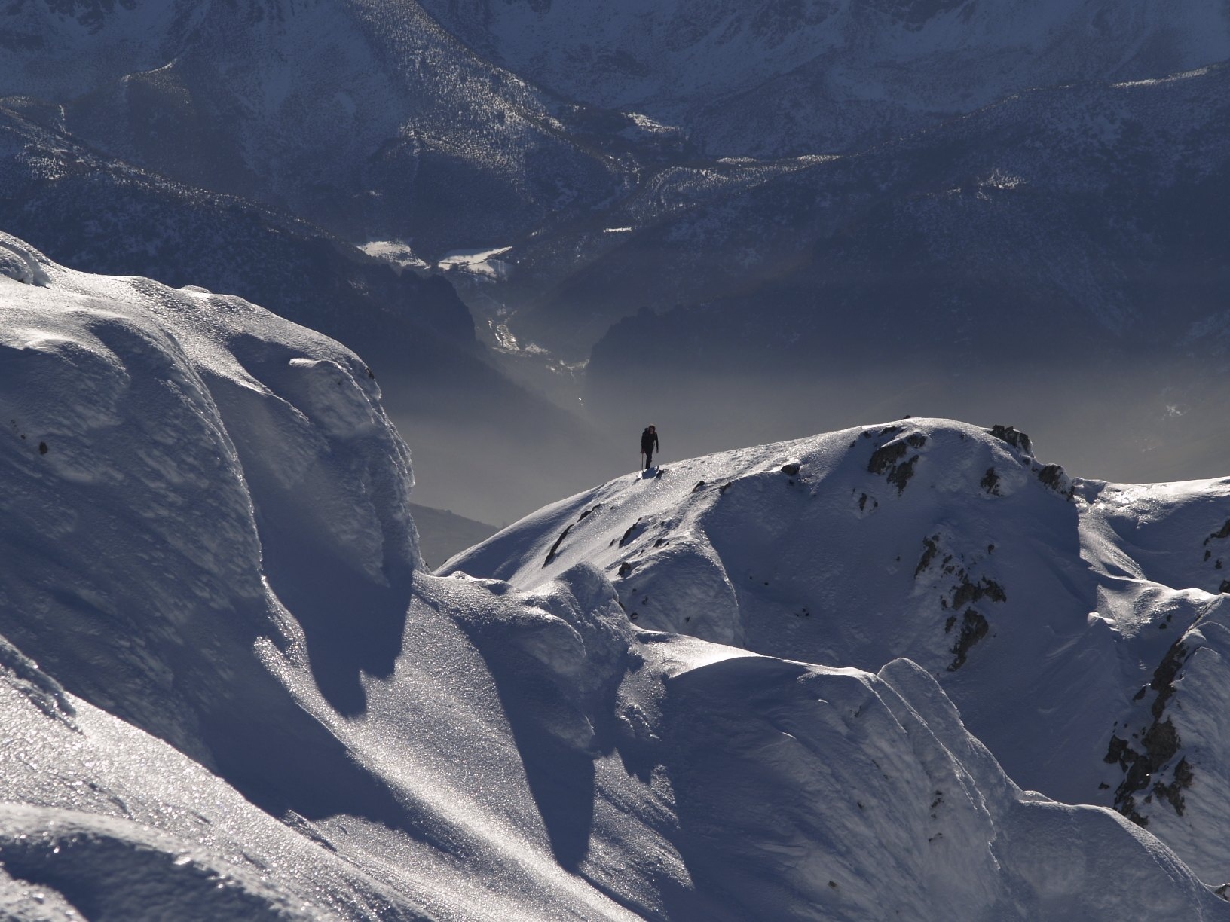

Slide 43
Un fuerte abrazo
que tengas un
buen día
José Luis

Slide 44



Accede a la sección que desees desde aquí:
Propia Creación
De la Red
Dedicatorias | Fechas Especiales | Graciosos
Historia y Arte | Lugares | Musicales
Naturaleza y Ciencias | Política | Reflexión
Religiosos | Románticos | Salud
Dedicatorias | Fechas Especiales | Graciosos
Historia y Arte | Lugares | Musicales
Naturaleza y Ciencias | Política | Reflexión
Religiosos | Románticos | Salud
Si deseas recibir pps periódicamente en tu correo electrónico subscríbete aquí:

